Slide 1

程序设计实训讲解
刘晓霞

Slide 2
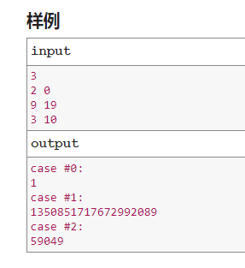
1003. 计算 a 的 n 次方
给定两个整数 a (0<a<10) 和 n (0≤n<20)，输出 a 的 n 次方。
输入
第 1 行：一个整数 T (1≤T≤10) 为问题数。
接下来共 T 行。每行是由一个空格分隔的两个整数，表示 a 和 n。
输出
对于每个问题，输出一行问题的编号（0 开始编号，格式：case #0: 等）。
然后对应每个问题在一行中输出 a 的 n 次方

Slide 3
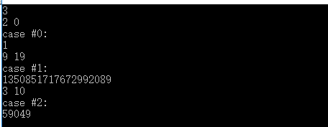
1003. 计算 a 的 n 次方
对于输入输出，可以一个个处理，比如T=3，（3个问题），第一个输入为2 0 然后输出
case #0：
1
不必将所有输入的结果计算后存储再输出，输入一个，处理一个，然后输出。

Slide 4
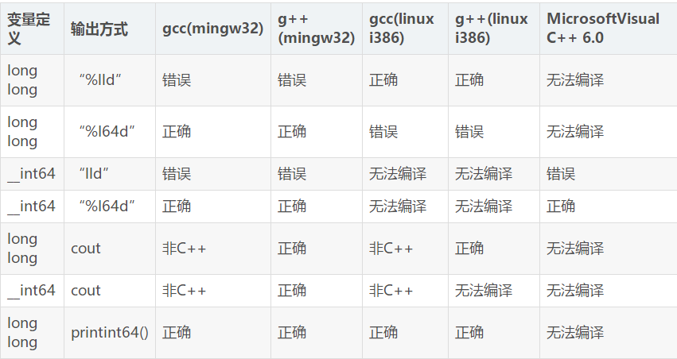
1003. 计算 a 的 n 次方
对于9^19有19位，常规的32位整数只能处理40亿以下的数，double有效位为16位，会损失精度。因此这里要用到64位扩展。
不同的编译器对64位扩展不同。一般来说，64位整型的定义方式有long long和__int64两种(VC还支持_int64)，而输出到标准输出方式有printf(“%lld”,a)，printf(“%I64d”,a)，和cout << a三种方式。
五种常用的C/C++编译器对64位整型的支持

Slide 5
1003. 计算 a 的 n 次方
对于OJ
如果服务器是linux系统，那么定义用long long，IO用%lld（EOJ）
如果服务器是win系统，那么声明要针对编译器而定：
+ 如果用MS系列编译器，声明用__int64 [现在新版的Visual Studio也支持long long了]
+ 如果用MinGW环境，声明用long long
+ 无论什么编译器，IO一律%I64d

Slide 6
1015. 排序去重
有 n 个 1 到 1000 之间的整数 (1≤n≤100)，对于其中重复的数字，只保留一个，把其余相同的数去掉。然后再按照指定的排序方式把这些数排序。
输入
第 1 行为字母 A 或 D，A 表示按照升序排序，D 表示按照降序排序。
第 2 行开始有若干个用一个空格或换行符分隔的正整数。
输出
相互之间用一个空格分隔的经去重和排序后的正整数。最后一个数后没有空格。
技巧：先排序再去重,排好序后判断相邻两个是否相等就可以了，不相等的把后面的数存入一个新数组（去重后的数组）

Slide 7
1015. 排序去重
本题另一种思路：整数范围较小1~1000
int main()
{int i,j,maxx=0,minx=1001,x[1001]={0};char c;
c=getchar();//升序还是降序
//j为1~1000，j第一次出现记x[j]=1，已经为1的代表出现过了，
while(cin>>j){
//存储最大最小值，控制最后的输出格式
if(maxx<j)maxx=j; if(minx>j)minx=j;
if (x[j]==0) x[j]=1;}
//如果是升序从1~1001输出，降序从1001~1输出
if(c=='A')
{for (i=1;i<1001;i++)
if (x[i]==1&&i!=maxx) cout<<i<<" ";
cout<<maxx;}
else {
for (i=1000;i>=1;i--)
if (x[i]==1&&i!=minx) cout<<i<<" ";
cout<<minx;
}
return 0;
}
Notes:
int main()
{int i,j,maxx=0,minx=1001,x[1001]={0};char c;
c=getchar();//升序还是降序
//j为1~1000，j第一次出现记x[j]=1，已经为1的代表出现过了，
while(cin>>j){
//存储最大最小值，控制最后的输出格式
if(maxx<j)maxx=j; if(minx>j)minx=j;
if (x[j]==0) x[j]=1;}
//如果是升序从1~1001输出，降序从1001~1输出
if(c=='A')
{for (i=1;i<1001;i++)
if (x[i]==1&&i!=maxx) cout<<i<<" ";
cout<<maxx;}
else {
for (i=1000;i>=1;i--)
if (x[i]==1&&i!=minx) cout<<i<<" ";
cout<<minx;
}
return 0;
}

Slide 8
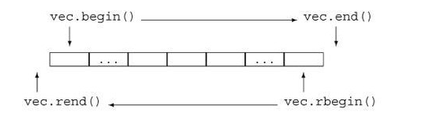
1015. 排序去重
备注：c++中set
set作为一个容器是用来存储同一数据类型的，在set中每个元素的值都唯一，而且系统能根据元素的值自动进行排序。
注意：
1、set中的元素都是排好序的
2、set集合中没有重复的元素

Slide 9
1021. 鞍点
寻找矩阵中的鞍点：在矩阵中可能有这样一个数字，它在自己的行中是最大的，但是在自己所处的列中又是最小的，我们把这样的元素称为鞍点。一个矩阵中可能没有鞍点，也可能有多个鞍点。输入一个 5×5 的矩阵，寻找该矩阵中的所有鞍点并按照它们在矩阵中的位置（行，列）输出。
主要思路：求出每行的最大值和每列的最小值，如果第i行的最大值，等于第j列的最小值，那么a[i][j]就是一个鞍点。设一个变量k，记录鞍点数。
int main() {
int a[5][5],i,j,max[5],min[5],num,caseNum=0;
cin>>num;
while(num--) {
int k=0;//鞍点数
for(i=0; i<5; i++) {
for(j=0; j<5; j++) {
cin>>a[i][j];
}
}
//设置初始值，每行最大值，每列最小值
for(i=0; i<5; i++)max[i]=a[i][0];
for(j=0; j<5; j++)min[j]=a[0][j];
for (i=0; i<5; i++) {
for(j=0; j<5; j++) {
if(a[i][j]>max[i])max[i]=a[i][j];
if(a[i][j]<min[j])min[j]=a[i][j];//比较后的行最大列最小值
}
}
cout<<"case #"<<caseNum++<<":"<<endl;
for(i=0; i<5; i++) {
for(j=0; j<5; j++) {
if(max[i]==min[j]) {//如果第i行的最大值，等于第j列的最小值，那么a[i][j]就是一个鞍点
cout<<i<<" "<<j<<endl;
k++;//k为鞍点个数
}
}
}
if(k==0) {
cout<<-1<<" "<<-1<<endl;
}
}
return 0;
}
Notes:
int main() {
int a[5][5],i,j,max[5],min[5],num,caseNum=0;
cin>>num;
while(num--) {
int k=0;//鞍点数
for(i=0; i<5; i++) {
for(j=0; j<5; j++) {
cin>>a[i][j];
}
}
//设置初始值，每行最大值，每列最小值
for(i=0; i<5; i++)max[i]=a[i][0];
for(j=0; j<5; j++)min[j]=a[0][j];
for (i=0; i<5; i++) {
for(j=0; j<5; j++) {
if(a[i][j]>max[i])max[i]=a[i][j];
if(a[i][j]<min[j])min[j]=a[i][j];//比较后的行最大列最小值
}
}
cout<<"case #"<<caseNum++<<":"<<endl;
for(i=0; i<5; i++) {
for(j=0; j<5; j++) {
if(max[i]==min[j]) {//如果第i行的最大值，等于第j列的最小值，那么a[i][j]就是一个鞍点
cout<<i<<" "<<j<<endl;
k++;//k为鞍点个数
}
}
}
if(k==0) {
cout<<-1<<" "<<-1<<endl;
}
}
return 0;
}

Slide 10
1024. 单词表
提取英文文本中的单词，重复出现的单词只取一个，把它们按照字典顺序排序，建立为一个单词表。
1) 单词与单词之间用空格或标点符号（逗号 (,)，句号 (.), 惊叹号 (!), 问号 (?)）分隔。
(2) 提取的单词只包含 26 个英文字符。
步骤：提取，存储，排序，去重
#define INF 501//每段文本不超过500个字符
char word[INF][100];//存储单词，至多500个单词，每个单词最多100位，
int s=0;
//
void select(char a[]) {
s=0;
int i,j,len,start;
len=strlen(a);
start=0;
for(i=0; i<len; i++) {
if(a[i]<='z'&&a[i]>='a') {
continue;
}//a[i]是字母，继续遍历
else if(start<i)//不是字母，表示单词结束，每个单词结束的时候要判断start的位置，防止读入分隔符
{
for(j=start; j<i; j++) {
word[s][j-start]=a[j];//存储单词
}
s++;//单词计数
start=i+1;//start指向下一个位置
}
else//(start==i)多个符号
start=i+1;
}
//for循环完成后如果以符号结尾，所有单词提取并存储完毕，如果以字母结尾，那么最后一个单词还未存储
if(start<len)//以单词结尾，存储最后一个单词
{
for(j=start; j<i; j++) {
word[s][j-start]=a[j];
}
}
//对单词的排序
char tmp[INF];
for(i=0; i<s; i++) {
for(j=i+1; j<s; j++) {
if(strcmp(word[i],word[j])>0) {
strcpy(tmp,word[i]);
strcpy(word[i],word[j]);
strcpy(word[j],tmp);
}
}
}
//排好序后去重
strcpy(tmp,word[0]);
printf("%s",word[0]);
for(i=1; i<s; i++) {
if(strcmp(tmp,word[i])==0) {
//当前单词与前一个相同，不做处理
continue;
}
else {
//当前单词与前一个不相同，输出。
strcpy(tmp,word[i]);
printf(" %s",word[i]);
}
}
printf("\n");
}
int main() {
int i,j,t;
char sentence[INF];
scanf("%d",&t);//问题数
getchar();//接收回车，否则，getline就只接受一个回车
for(i=0; i<t; i++) {
for(int h=0;h<501;h++)//清空
for(j=0;j<100;j++)
word[h][j]='\0';
cin.getline(sentence,INF);//输入句子,以回车结束
printf("case #%d:\n",i);
select(sentence);
}
return 0;
}
Notes:
#define INF 501//每段文本不超过500个字符
char word[INF][100];//存储单词，至多500个单词，每个单词最多100位，
int s=0;
//
void select(char a[]) {
s=0;
int i,j,len,start;
len=strlen(a);
start=0;
for(i=0; i<len; i++) {
if(a[i]<='z'&&a[i]>='a') {
continue;
}//a[i]是字母，继续遍历
else if(start<i)//不是字母，表示单词结束，每个单词结束的时候要判断start的位置，防止读入分隔符
{
for(j=start; j<i; j++) {
word[s][j-start]=a[j];//存储单词
}
s++;//单词计数
start=i+1;//start指向下一个位置
}
else//(start==i)多个符号
start=i+1;
}
//for循环完成后如果以符号结尾，所有单词提取并存储完毕，如果以字母结尾，那么最后一个单词还未存储
if(start<len)//以单词结尾，存储最后一个单词
{
for(j=start; j<i; j++) {
word[s][j-start]=a[j];
}
}
//对单词的排序
char tmp[INF];
for(i=0; i<s; i++) {
for(j=i+1; j<s; j++) {
if(strcmp(word[i],word[j])>0) {
strcpy(tmp,word[i]);
strcpy(word[i],word[j]);
strcpy(word[j],tmp);
}
}
}
//排好序后去重
strcpy(tmp,word[0]);
printf("%s",word[0]);
for(i=1; i<s; i++) {
if(strcmp(tmp,word[i])==0) {
//当前单词与前一个相同，不做处理
continue;
}
else {
//当前单词与前一个不相同，输出。
strcpy(tmp,word[i]);
printf(" %s",word[i]);
}
}
printf("\n");
}
int main() {
int i,j,t;
char sentence[INF];
scanf("%d",&t);//问题数
getchar();//接收回车，否则，getline就只接受一个回车
for(i=0; i<t; i++) {
for(int h=0;h<501;h++)//清空
for(j=0;j<100;j++)
word[h][j]='\0';
cin.getline(sentence,INF);//输入句子,以回车结束
printf("case #%d:\n",i);
select(sentence);
}
return 0;
}

Slide 11
1033.自修室
Rocker 要坐在左右一个座位都没人，如果不是第一排，那么他的前面一个座位也没有人的位置上，当然 Rocker 也可以坐在墙边但前面或左边或右边有座位的话要没有人才可以。
输入:有多个 case，每个 case 第一行有一个数 n 表示自修室的总间数，接下来描述 n(n⩽100) 个自修室的座位情况，接下来按照 Rocker 对于每间自修室，第一行有四个整数 ID,Dis,R,C(Dis⩽2000000,5⩽R,C⩽15)，分别是教室的门号，教室距离 Rocker 寝室的距离，座位的行数以及列数。接下来是一个 R∗C 的 0-1 矩阵，
0 表示该座位没有人，1 表示有人。(每间教室 ID，Dis 互异)，Rocker 按照距离远近依次找教室自修，去距离寝室最近的一间满足他条件的教室自修。
struct node {
int id;
int dis;
} arr[100];//存储可选教室
string room[225];//教室中座位
bool cmp(node x,node y) {
return x.dis<y.dis;
}//根据距离对可选教室排序
int main() {
int n;//自修室间数
while(cin>>n) {
int count=0;
for(int i=0; i<n; i++) {
int id,dis,r,c;//分别是教室的门号，教室距离 Rocker 寝室的距离，座位的行数以及列数
cin>>id>>dis>>r>>c;
for(int j=0; j<r; j++)
cin>>room[j];//r行的矩阵
for(int j=0; j<r; j++) {
int flag=0;
for(int k=0; k<c; k++)
//当前行第k列无人，且是j==0第一排或者前一排第k列无人，且k==0第1列即靠左墙或左边无人，且k==r-1靠右墙或右边无人
if(room[j][k]=='0'&&(j==0||room[j-1][k]=='0')&&(k==0||room[j][k-1]=='0')&&(k==r-1||room[j][k+1]=='0'))
flag=1;//找到了
if(flag) {
arr[count].id=id;
arr[count].dis=dis;
count++;//如果找到一个符合的座位，该教室可选,可选数量加1，break
break;
}
}
//break之后到这里判断下一个教室是否可选
}
if(count==0)
cout<<"Bad Luck,Rocker!"<<endl;
else {
sort(arr,arr+count,cmp);
cout<<arr[0].id<<endl;//按距离将可选教室排序
}
}
return 0;
}
Notes:
#include<iostream>
#include<algorithm>
using namespace std;
struct node {
int id;
int dis;
} arr[100];//存储可选教室
string room[225];//教室中座位
bool cmp(node x,node y) {
return x.dis<y.dis;
}//根据距离对可选教室排序
int main() {
int n;//自修室间数
while(cin>>n) {
int count=0;
for(int i=0; i<n; i++) {
int id,dis,r,c;//分别是教室的门号，教室距离 Rocker 寝室的距离，座位的行数以及列数
cin>>id>>dis>>r>>c;
for(int j=0; j<r; j++)
cin>>room[j];//r行的矩阵，没有空格隔开
for(int j=0; j<r; j++) {
int flag=0;
for(int k=0; k<c; k++)
//当前行第k列无人，且是j==0第一排或者前一排第k列无人，且k==0第1列即靠左墙或左边无人，且k==r-1靠右墙或右边无人
if(room[j][k]=='0'&&(j==0||room[j-1][k]=='0')&&(k==0||room[j][k-1]=='0')&&(k==r-1||room[j][k+1]=='0'))
flag=1;//找到了
if(flag) {
arr[count].id=id;
arr[count].dis=dis;
count++;//如果找到一个符合的座位，该教室可选,可选数量加1，break
break;
}
}
//break之后到这里判断下一个教室是否可选
}
if(count==0)
cout<<"Bad Luck,Rocker!"<<endl;
else {
sort(arr,arr+count,cmp);
cout<<arr[0].id<<endl;//按距离将可选教室排序
}
}
return 0;
}

Slide 12
1042.Maya历日期的排序
Maya 历的每年分为 19 个月。前 18 个月的每月有 20 天，月份名称依次为 pop, no, zip, zotz, tzec, xul, yoxkin, mol, chen, yax, zac, ceh, mac, kankin, muan, pax, koyab, cumhu，月内的每一日用数字 0 至 19 表示。最后一个月的名称为 uayet, 日用数字 0 至 4 （公历闰年为 6）表示。最后一个月被认为是不幸运的月份。据传 Maya 文化认为 2012 年的最后几天地球会发生大灾难。年份使用 0 至 5000 的整数表示。Maya 日期的格式为：日. 月名 年份，月名与日，月名与年份之间各有一个空格。例如：0. pop 0，表示 0 年的第 1 天。公历 2012 年 4 月 18 日表示为 8. yoxkin 2012。现在有 N 个 Maya 历的日期（年份为 2000 至 2012），要求按照时间的先后顺序输出这些日期。
struct cal{
int d;
int m;
int y;
}node[10000];
//根据年月日排序
bool cmp(cal a,cal b){
if(a.y!=b.y)
return a.y<b.y;
else if(a.m!=b.m)
return(a.m<b.m);
else return(a.d<b.d);
}
char moth[19][10] ={"pop","no","zip","zotz","tzec","xul","yoxkin","mol","chen","yax","zac","ceh","mac","kankin","muan","pax","koyab","cumhu","uayet"};
int main(){
int T,n,i,j;
char c[100];
cin>>T;
int temp=0;
while(T--){
cin>>n;
for(i=0;i<n;i++)
{
cin>>node[i].d;//输入数字，日，输入非数字（点）之后这个输入完成，点作为间隔
getchar();//接收空格，如果不接收空格，c就为空，
cin>>c;//接收月份
for(j=0;j<19;j++)
if(strcmp(c,moth[j])==0){node[i].m=j;break//月份转换成数字
cin>>node[i].y;//接收年份
}
sort(node,node+n,cmp);//排序
cout<<"case #"<<temp++<<":"<<endl;
for(i=0;i<n;i++)
{
cout<<node[i].d<<". ";
for(j=0;j<19;j++)
if(node[i].m==j){cout<<moth[j]<<" ";break;}
cout<<node[i].y<<endl;//按格式输出
}
}
return 0;
Notes:
#include<algorithm>
#include<string>
#include<string.h>
#include<iostream>
#include<stdio.h>
using namespace std;
struct cal{
int d;
int m;
int y;
}node[10000];
bool cmp(cal a,cal b){
if(a.y!=b.y)
return a.y<b.y;
else if(a.m!=b.m)
return(a.m<b.m);
else return(a.d<b.d);
}
char moth[19][10] ={"pop","no","zip","zotz","tzec","xul","yoxkin","mol","chen","yax","zac","ceh","mac","kankin","muan","pax","koyab","cumhu","uayet"};
int main(){
int T,n,i,j;
char c[100];
cin>>T;
int temp=0;
while(T--){
cin>>n;
for(i=0;i<n;i++)
{
cin>>node[i].d;//输入数字，日，输入点（非数字）之后这个输入完成
getchar();//接收空格，如果不接收空格，c就为空，
cin>>c;//接收月份
for(j=0;j<19;j++)
if(strcmp(c,moth[j])==0){node[i].m=j;break//月份转换成数字
cin>>node[i].y;//接收年份
}
sort(node,node+n,cmp);//排序
cout<<"case #"<<temp++<<":"<<endl;
for(i=0;i<n;i++)
{
cout<<node[i].d<<". ";
for(j=0;j<19;j++)
if(node[i].m==j){cout<<moth[j]<<" ";break;}
cout<<node[i].y<<endl;//按格式输出
}
}
return 0;
}

Slide 13
1045. 按数据中1的位数排序
所有数据在内存中都是以二进制形式存放的，其中有一些位是 1，而另一些位是 0。
例如，整数 100 的二进制表示为 1100100，其中 1 的位数是 3；整数 15 的二进制表示为 1111，其中 1 的位数是 4；整数−15 的 64 位二进制表示为 1111111111111111111111111111111111111111111111111111111111110001，其中 1 的位数是61。
现在有 N 个整数，要求按照 64位二进制补码表示中 1 的位数从大到小进行排序。若两个数的二进制表示中 1 的位数相同，则按照数本身值由小到大排序。
例如：数 100,15,0,30,7,−15,100,−100 排序后的结果为 :
−15,−100,15,30,7,100,100,0。
struct MyStruct
{
int n;//1的个数
long long int numbers;//数值本身
};
/*int cmp 如果返回负数，说明a排在b前面;如果返回正数，说明a排在b后面;如果返回0，说明a和b无先后关系
所以如果要从小到大排 则返回 *((类型*)a) - *((类型*)b)
如果从大到小则返回 *((类型*)b) - *((类型*)a)
*/
int cmp(const void *a, const void *b)
{
struct MyStruct d1, d2;
d1=*((struct MyStruct*)a);
d2 = *((struct MyStruct*)b);
if (d1.n != d2.n)
return d2.n - d1.n;
else {
if (d1.numbers > d2.numbers)return 1;
else return -1;
}
}
void solve()
{
MyStruct data[10000];
int n;
cin >> n;//待排序数
for (int i = 0; i <n; i++)
{
long long int d = 1;
data[i].n = 0;
cin >> data[i].numbers;
for (int j = 0; j < 64; j++)
{
//按位与运算是按照数据的内部二进制形式进行运算的。若是两个负数，则是按二进制补码形式进行按位与。所得结果若用有符号整型变量存储，则内部形式仍看作二进制补码。
if (data[i].numbers&d)
data[i].n++;
d = d << 1;//d=1,d=2,d=4....
}//计算data[i].numbers 64位中一共有多少个1
}
qsort(data, n, sizeof(data[0]), cmp);
for (int i = 0; i < n-1; i++)
{
cout << data[i].numbers<< ' ';
}//按格式输出
cout << data[n - 1].numbers<<endl;
}
int main()
{
int i, t;
cin >> t;
for (i = 0; i<t; i++)
{
cout << "case #" << i << ":" << endl;
solve();
}
return 0;
}
Notes:
struct MyStruct
{
int n;//1的个数
long long int numbers;//数值本身
};
int cmp(const void *a, const void *b)
{
struct MyStruct d1, d2;
d1=*((struct MyStruct*)a);
d2 = *((struct MyStruct*)b);
if (d1.n != d2.n)
return d2.n - d1.n;
else {
if (d1.numbers > d2.numbers)return 1;
else return -1;
}
}
void solve()
{
MyStruct data[10000];
int n;
cin >> n;//待排序数
for (int i = 0; i <n; i++)
{
long long int d = 1;
data[i].n = 0;
cin >> data[i].numbers;
for (int j = 0; j < 64; j++)
{
//按位与运算是按照数据的内部二进制形式进行运算的。若是两个负数，则是按二进制补码形式进行按位与。所得结果若用有符号整型变量存储，则内部形式仍看作二进制补码。
if (data[i].numbers&d)
data[i].n++;
d = d << 1;//d=1,d=2,d=4....
}//计算data[i].numbers 64位中一共有多少个1
}
qsort(data, n, sizeof(data[0]), cmp);
for (int i = 0; i < n-1; i++)
{
cout << data[i].numbers<< ' ';
}//按格式输出
cout << data[n - 1].numbers<<endl;
}
int main()
{
int i, t;
cin >> t;
for (i = 0; i<t; i++)
{
cout << "case #" << i << ":" << endl;
solve();
}
return 0;
}

Slide 14
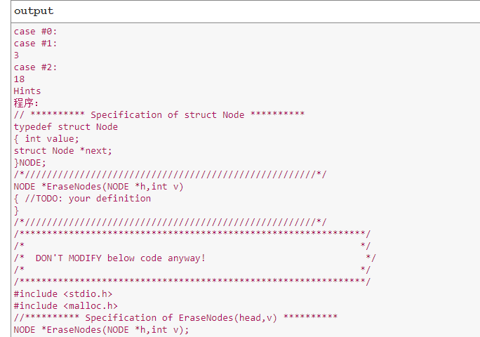
1087. 单向链表中的节点删除
给定一个存储了若干个整数（个数范围：0 - 1000）的单向链表和一个整数 v，删除单向链表中所有值为 v 的节点。
typedef struct Node {
int value;
struct Node *next;
} NODE;
NODE *EraseNodes(NODE *head,int num) {
//TODO: your definition
if(head==NULL) {
return head;
}
//前几个值都为num：找到第一个不等于num的节点作为新的头结点
while(head!=NULL) {
if(head->value!=num) {
break;
}
head=head->next;
}
NODE * pre=NULL;
NODE * cur=head;
while(cur!=NULL) {
if(cur->value==num) { //删除节点cur
pre->next=cur->next;
cur=cur->next;
} else {//pre与cur后移
pre=cur;
cur=cur->next;
}
}
return head;
}
//构建链表，删除指定值并输出
void solve(int j) {//j为第j个实例
int i,n,v;
NODE* head=NULL,*p,*tail;
scanf("%d",&n);
for (i=0; i<n; i++) {
p=(NODE*)malloc(sizeof(NODE));
scanf("%d",&p->value);
p->next=NULL;
if (head==NULL)
head=tail=p;
else {
tail->next=p;
tail=p;
}
}
scanf("%d",&v);
printf("case #%d:\n",j);
//删除节点
head=EraseNodes(head,v);
//输出删除后的链表
while (head) {
p=head;
head=head->next;
printf("%d",p->value);
//不是最后一个值，要输出空格
if (head)
printf(" ");
free(p);
}
printf("\n");
}
int main() {
int i,t;
scanf("%d",&t);
for (i=0; i<t; i++) {
solve(i);
}
}
Notes:
typedef struct Node {
int value;
struct Node *next;
} NODE;
NODE *EraseNodes(NODE *head,int num) {
//TODO: your definition
if(head==NULL) {
return head;
}
//前几个值都为num：找到第一个不等于num的节点作为新的头结点
while(head!=NULL) {
if(head->value!=num) {
break;
}
head=head->next;
}
NODE * pre=NULL;
NODE * cur=head;
while(cur!=NULL) {
if(cur->value==num) { //删除节点cur
pre->next=cur->next;
cur=cur->next;
} else {//pre与cur后移
pre=cur;
cur=cur->next;
}
}
return head;
}
//构建链表，删除指定值并输出
void solve(int j) {//j为第j个实例
int i,n,v;
NODE* head=NULL,*p,*tail;
scanf("%d",&n);
for (i=0; i<n; i++) {
p=(NODE*)malloc(sizeof(NODE));
scanf("%d",&p->value);
p->next=NULL;
if (head==NULL)
head=tail=p;
else {
tail->next=p;
tail=p;
}
}
scanf("%d",&v);
printf("case #%d:\n",j);
//删除节点
head=EraseNodes(head,v);
//输出删除后的链表
while (head) {
p=head;
head=head->next;
printf("%d",p->value);
//不是最后一个值，要输出空格
if (head)
printf(" ");
free(p);
}
printf("\n");
}
int main() {
int i,t;
scanf("%d",&t);
for (i=0; i<t; i++) {
solve(i);
}
}

